Slide 1
МУНИЦИПАЛЬНОЕ ДОШКОЛЬНОЕ ОБРАЗОВАТЕЛЬНОЕ УЧРЕЖДЕНИЕ
ДЕТСКИЙ САД № 21 «УМКА» село Совхоз «Боровский»
Педсовет
« Использование ИКТ в работе воспитателя детского сада.
Создание единой информационно – образовательной среды как фактора повышения качества и открытости дошкольного образования»
Подготовила воспитатель
Луканина Людмила Григорьевна

Slide 2
Актуальность темы
Цифровое пространство стало неотъемлемой составляющей не только взрослого, но и ребенка, начиная с раннего возраста. Государственная программа Российской Федерации «Развитие образования» на 2018 — 2025 годы .
Приоритетный проект «Современная цифровая образовательная среда в Российской Федерации».
ИКТ и ЭОР способны передать гораздо больше информации, чем традиционные. Для современных детей познавательная, исследовательская, игровая деятельность с помощью компьютерных средств является повседневным, привлекательным занятием, доступным способом получения новых знаний и впечатлений.
Саморазвитие воспитателя необходимо для организации качественного воспитательно – образовательного процесса с использованием ИКТ.
Источником формирования представлений ребенка об окружающем мире, общечеловеческих ценностях, отношениях между людьми становятся не только родители, социальное окружение и образовательные организации, но и медиаресурсы.

Slide 3
ИКТ _ это телевизор, интернет, мультимедийный проектор, DVD, CD, аудиооборудование, компьютер, планшет, смартфон.
ИКТ может хранить, обрабатывать и передавать информацию.
Положительные стороны:
- Облегченный доступ к информационным ресурсам,
-подбор, демонстрация материала( мир природы, социальный мир, явления природы, предметы искусства, которые сложно увидеть в повседневной жизни.
- Удобство корректировки документации,
-экономия краски и бумаги.
-расширение возможностей в приобретении и распространении опыта.
Сложности внедрения:
- Деятельность ИКТ не регламентируется,
- Отсутствие методических рекомендаций ,
- Отсутствие базы ЭОР в ДОУ,
- Отсутствие КПК по повышению компьютерной грамотности педагогов ,
-Негативное влияние медиасредств на психическое и физическое развитие ребенка,
- Активное использование медиасредств приводит к уменьшению двигательной активности детей, нарушению зрения, недоразвития речи, социальной адаптпции детей.
СанПиН2.4.1.2660-10.
1.Просмотр ТВ с младшей группы по 15мин.
2.Просмотр телепередач 20 мин в среднем возрасте, 30 мин. - в старшем возрасте.
3. После просмотра нужно сделать гимнастику для глаз.
4. Продолжительность компьютерных игр в 5 лет не превышает 10 мин.

Slide 4
Внедрение ИКТ в образовательный процесс и проблемы:
:
Слабые стороны | Недостаточно цифрового оборудования Отсутствие ЭОР по программе «От рождения до школы» Зависимость образовательного процесса от обеспеченности энергетическими ресурсами (электричество, интернет); Необходимость большого количества современной и дорогостоящей техники; Дорогостоящее обслуживание используемой в работе техники.
Сильные стороны | Стимулирование педагогических работников применяющих современные технологии, Педагоги, моделирующие предметно-развивающую среду с использованием ИКТ, готовые пройти КПК с целью повышения компетентности использования современных технологий; Удовлетворённость родителей работой ДОУ. Опыт разработки общеобразовательной и дополнительной программ дошкольного образования.
;

Slide 5
Информационная среда ДОУ
Электронная почта
Электронный документооборот
Педагоги применяющие ИКТ: презентации, видеоролики, статьи, конспекты, отчеты
Сетевое взаимодействие между педагогами
Сетевое взаимодействие между родителями: сайт ДОУ, WhatsApp, соцсети: BK, инстаграм, фейсбук.
Сайт ДОУ:
Информация о деятельности ДОО для общественности и родительского сообщества

Slide 6
Цифровая образовательная среда ДОУ
Цифровое оборудование:
ноутбук;
интерактивная доска;
интерактивная песочница;
цифроовой микроскоп
Развивающие игры;
Игры– путешествия;
АРТ – студии
Электронные образовательные ресурсы: набор учебных программ; цифровые энциклопедии; электронные учебные занятия
Медиотека: медиа-объектов (аудио-, видео-, мультимедиа-ресурсы);коллекция проектов и мультимедийных презентаций
Электронная база разработок мероприятий, праздников, досугов

Slide 7
Реализация развития ЦОП ДОУ :
Организация КПК для педагогов
Приобретение и разработка банка ЭОР .
Обновление материально – технической базы ЦОР .
Информированные родители (законные представители) в новом формате.

Slide 8
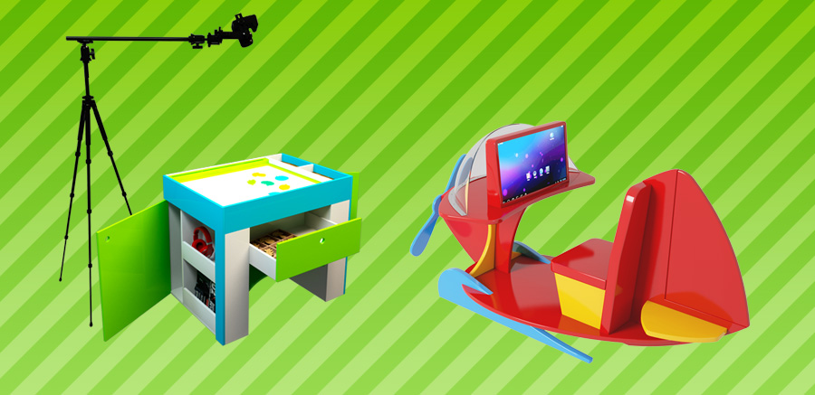
Спасибо за внимание.
.

